Slide 1

Какая запись логарифмической функции правильная?
${y=a}^{x}$
${y=log}_{a}x$
${y=log}_{a}a^{x}$
${y=log}_{a}b$

Slide 2
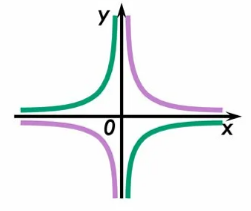
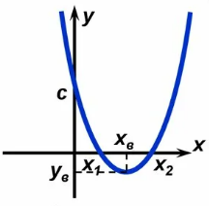
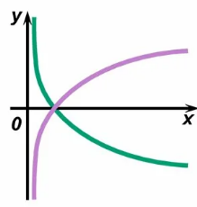
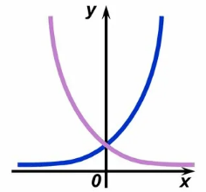
Какой из графиков является графиком логарифмической функцией?

Slide 3
Логарифмические уравнения

Slide 4
Логарифмические неравенства

Slide 5
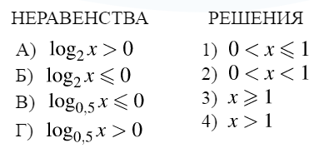
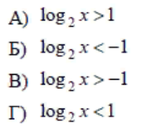
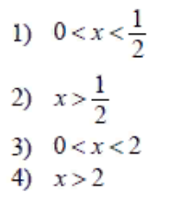
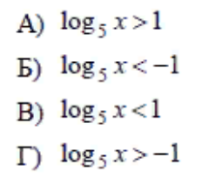
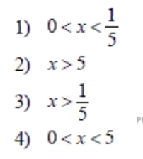
Логарифмические неравенства
Поставьте в соответствие каждому неравенству множество его решений.
Запишите в ответ цифры, расположив их в порядке, соответствующем буквам:
А | Б | В | Г
4 | 1 | 3 | 2
А | Б | В | Г
2 | 1 | 4 | 3
А | Б | В | Г
4 | 1 | 2 | 3

